Slide 1
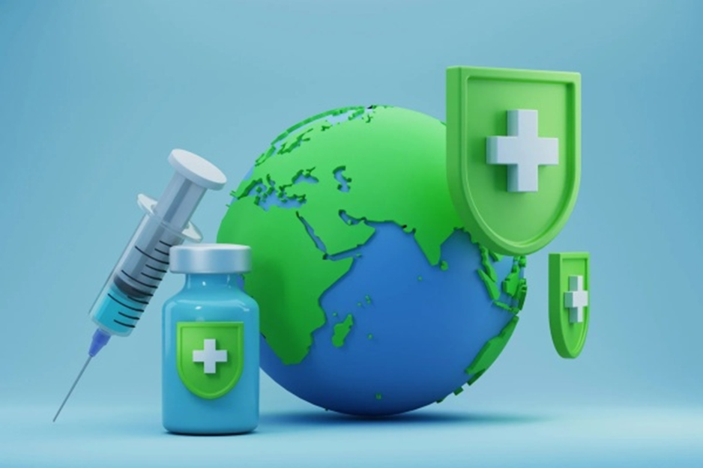
Иммунизация — это процесс, благодаря которому человек приобретает иммунитет или становится невосприимчивым к инфекционной болезни. Обычно это происходит путём введения вакцины.
Иммунизация может быть:
Естественной. Она формируется в результате переболевания инфекционным заболеванием.
Латентной. Она возникает в результате периодического поступления в организм патогена в малых дозах, не вызывающего развитие манифестного инфекционного заболевания.
Искусственной (иммунопрофилактикой). Она может быть:
-активной (вакцинопрофилактика) — направлена на заблаговременное создание стойкого специфического активного иммунитета путём икусственного введения в организм антигена с выработки к нему собственных антител;
-пассивной (серопрофилактика) — направлена на экстренное создание кратковременного специфического пассивного иммунитета путём введения в организм готовых антител.
ВСЕМИРНАЯ НЕДЕЛЯ ИММУНИЗАЦИИ 22–30 АПРЕЛЯ 2024 ГОДА
Вакцины безопасны и эффективны
2-3 млн. случаев смерти удаётся предотвращать ежегодно
Вакцины обеспечивают лучший иммунитет ,чем естественные инфекции.
Если прекратить вакцинацию, некоторые болезни могут вернуться (корь, дифтерия, свинка, полимиелит)
Задачей Всемирной недели иммунизации является повышение охвата прививками населения, посредством понимания того, что каждый человек нуждается в профилактике инфекционных болезней.
Девиз Всемирной недели иммунизации — обеспечить защиту большего числа детей и взрослых от болезней, которые можно предотвратить с помощью вакцинации.

